Slide 1

Советы логопеда для родителей
Детский сад
«Мозаика»
г. Салехард
Выполнила:
учитель – логопед:
Журавлёва Л.М.

Slide 2
Правильная речь – важнейшее условие нормального развития ребёнка и его успешного обучения в школе. Наибольшего успеха можно добиться через взаимодействие детского сада с семьёй.
Вашему вниманию предлагаются игры, которые можно провести в домашних условиях.

Slide 3
Игры на развитие пальчиковой моторики:
1) Предложите своей маленькой дочурке превратиться в Золушку и разложить в две разные кружечки фасоль и горох, которые Вы перемешали в большой чашке.
2) С сынишкой можно провести игру - соревнование на скорость. Кто скорее, папа или сын разложит большие и маленькие болтики или гайки в два разных контейнера?
3) Покажите малышу, как можно складывать забавные фигурки из спичек или счетных палочек. Пусть сложит лесенку, елочку, домик, кроватку для куклы.

Slide 4
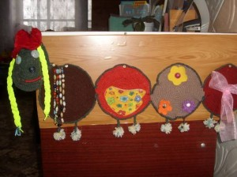
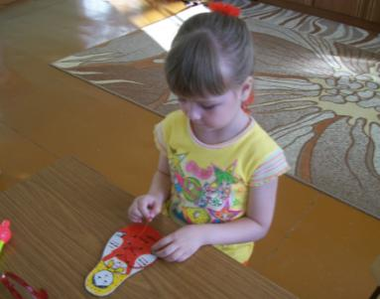
4) Выкладывайте с ребёнком узоры из гороха, фасоли и круп. Используйте для основы картонку с тонким слоем пластилина.
5) Лепите со своим крохой из пластилина, играйте в мозаику и пазлы.
6) Учите ребёнка застегивать и расстегивать пуговицы, шнуровать ботинки, плести косички из разноцветных шнурков.
7) Как можно раньше купите малышу краски для рисования пальчиками. Сколько восторга и пользы от такого рисования!

Slide 5
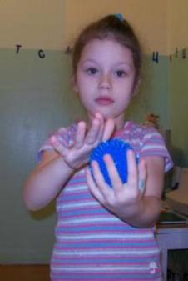
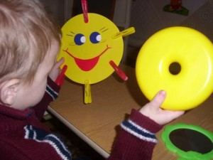
8) «Игры с бельевыми прищепками». Различные геометрические фигуры из разноцветного картона с помощью прищепок превращаются в предметы, силуэт животных, птиц и т. д. Все зависит от фантазии играющих. Например, овал можно превратить в рыбку, приделав ей плавники из прищепок, можно превратить в ежика, прищепки будут играть роль иголок. Можно устроить веселую игру - соревнование между членами семьи. Кто быстрее снимет со своей одежды прищепки.

Slide 6
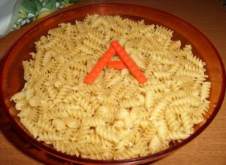
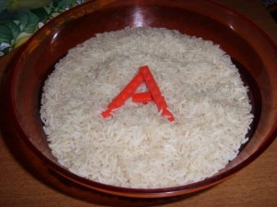
9) «Сухой бассейн». На дне миски с фасолью ( рисом, пшеном и т.д.) спрятать игрушки от киндер - сюрприза. Кто быстрее их достанет.
10) «Лепка из теста». При приготовлении выпечки дать ребенку кусочек теста и предложить ему слепить любую фигуру.
С помощью таких игр стимулируется действие речевых зон коры головного мозга, что положительно сказывается на речи детей.

Slide 7
Игры на развитие слухового внимания:
1. Обращайте внимание на "домашние звуки". Спрашивайте: "Что там шумит?" (миксер, холодильник, стиральная машина...).
2. Привлекайте внимание дочки: "Слышишь, как идет (стучит, капает, шумит) дождь, ветер, едет машина, летит самолет и т.п.
3. Показ различных музыкальных инструментов (барабан, колокольчик, погремушку и т.д.). Дайте послушать, как они звучат. Потом предложите отвернуться и угадать, на каком музыкальном инструменте Вы играете. Название каждого звучащего инструмента проговаривается. Количество игрушек увеличивается постепенно с 3 до 5. Упражнение проводится до достижения стойкого различения громких и контрастных звуков.

Slide 8
4. Покажите ребёнку 4 - 5 предметов (например: металлическая коробка, стеклянная банка, пластмассовый стаканчик, деревянная шкатулка и т. п). С помощью карандаша вызовите звучание каждого предмета, воспроизводите его многократно, пока ребёнок не уловит характер звука. Начинать упражнение необходимо с 2 - х контрастных звучаний при зрительной опоре: о металл, о дерево, позже добавляются 3 - й и 4 - й варианты звучания. Затем только на слух (ребёнок отворачивается) предлагается определить, что звучит. Упражнение проводится до достижения стойкой дифференциации звучаний.
5. Выставите перед ребёнком хорошо знакомые предметы: карандаш, ножницы, стакан с водой, пустая деревянная шкатулка и т.п. Без зрительной опоры предложите определить, что он услышит, и рассказать о Ваших действиях. Ребёнок отворачивается, а Вы переливаете воду из одной чашки в другую, режете бумагу, мнете ее, рвете, стучите ножницами о чашку (вариантов много. Если упражнение вызывает трудности, проводите его со зрительной опорой.

Slide 9
7. Учите различать ребёнка одинаковые звукокомплексы по высоте, силе, тембру.
Предложите громко (тихо), показать, как лает собака, мычит корова, мяукает кошка, кукарекает петух и т.д.
8. Произносите один и тот же звук с изменением его характера, тембра и эмоциональной окраски, а затем попросите дочку воспроизвести образец.
Например: А - плачет девочка
А - показывают горло врачу
А - поет певица
А - девочка укололась иголкой
А - качают малыша
О - удивилась мама
О - стонет больной
О - поет певица
О - кричит охотник в лесу
У - гудит паровоз
У - звучит дудочка
У - плачет мальчик.

Slide 10
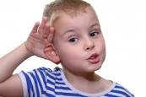
9. Воспроизведи ритм.
10. «Поймать» заданный звук среди других звуков;
- назвать слово на заданный звук;
- разделить слово «прохлапыванием» на слоги;
- назвать первый (последний) звук в заданном слове,
определить место заданного звука в слове (в начале, середине, конце);
- назвать в заданном слове только гласные звуки;
- повторить за взрослым «слоговые дорожки», например:
са – су - сы; то – та – тэ - ту; ша – шу – ша - ши; па – па -ба; ко – го - ко; ала – оло - улу; эла – эло - элы и т. д.

Slide 11
Игры на формирование лексико – грамматического строя речи и навыков словообразования:
1. "Копилка слов" - форма взаимодействия с семьёй по расширению, закреплению и конкретизации словаря. Привлекаются родители через такие задания как: подобрать с мамой или папой красивые (осенние, зимние, вкусные, мягкие и др.) слова. По результатам этой работы в группе можно создать книжечки, в которые объединяются картинки (рисунки) детей и родителей соответствующие данному определению, например "Мягкие слова" - на всех картинках этой книжки предметы и объекты соотносятся с прилагательным мягкий (- ое, - ая, - ие): мягкий диван, мягкое кресло, мягкая подушка, мягкие игрушки. Рассматривая картинки, дети не только называют, что на них, но и упражняются в умении соотносить прилагательные с существительными, описывать предметы подбирать другие определения к ним, называть части предметов.

Slide 12
К этой группе можно отнести следующие игры:
Один - много» (образование существительных И. п. мн. ч. и Р. п. мн.ч.) яблоко – яблоки - много яблок
«Назови ласково» (образование существительных с уменьшительно-ласкательными суффиксами) яблоко – яблочко
«Из чего – какой?» (образование прилагательных от существительных)
Мяч из резины – резиновый мяч,
Варенье из яблок – яблочное варенье,
Носки из шерсти – шерстяные носки
Шуба из меха – меховая шуба.
«Весёлый счёт», «Посчитай до 5» (согласование существительных с числительными)
Один лимон, два лимона, три лимона, четыре лимона, пять лимонов.
«Мой. Моя. Моё. Мои» (согласование существительных с местоимениями в роде, числе).
Мяч – это мой мяч, кукла – это моя кукла, ведро – это моё ведро, игрушки – это мои игрушки.

Slide 13
«Назови – где?», «Скажи где?» (употребление предлогов: на, с (со), в, из, за, под, из-за, из-под).
Мишка на стуле, мяч под столом…
«Исправь ошибку» (употребление окончаний прилагательных в ед.ч. и мн.ч.)
Летний солнце, красная помидор.
«Что делал? Что сделал?» (глаголы соверш. и несоверш.вр.)
Я убирал – я убрал, мыл – вымыл…
«Семейка слов», слова - родственники (подбор однокоренных слов) кот – котик, котенька, котище, коток, котяра…
Образование глаголов с помощью приставок
Шить – зашить, подшить, пришить, перешить, ушить…
«Чей? Чья? Чьи? Чьё?» (образование притяжательных прилагательных)
Хвост (чей?) - лисий хвост.
«Что делает? Что делают?» (образование глаголов мн.ч.)
Мальчик играет – мальчики играют

Slide 14
2. Журнал «Говоруша» - включает в себя игры по таким разделам как «Домашняя игротека" "Игры на кухне", "В свободную минутку", "По дороге из детского сада", посвящена знакомству родителей с простыми интересными, а главное полезными играми для детей.
Игры на кухне. Игра «Вкусные словечки» (по аналогии с игрой «Города»). Каждое последующее слово начинается со звука, на который заканчивается предыдущее слово.
Игра «Угощение». Ребенку предлагается вспомнить вкусные слова на определенный звук: А- арбуз, ананас и т.д.; Б- банан, бутерброд и т.д. Слова произносятся взрослым и ребенком по очереди. Важно, чтобы ребенок проговаривал: «Я угощаю тебя ананасом», «Я угощаю тебя апельсином» и т.д. Параллельно с выполнением этого задания ребенок упражняется в правильном употреблении падежных форм существительных. Для закрепления умения согласовывать существительные с прилагательным можно предложить ребенку добавить к своему слову какой либо признак: «Я угощаю тебя оранжевым апельсином» или числительное «Я угощаю тебя двумя бананами».

Slide 15
Игры по дороге в детский сад (из детского сада).
«Кто самый внимательный». Можно предложить ребенку посоревноваться на внимательность. Называется предмет, который встретился на пути, параллельно выделяется отличительный признак этого предмета. Например, «Я увидел горку, она высокая» или «Я увидел машину, она большая» и т.д. Можно предложить и такое задание: посоревноваться с ребенком в подборе признаков к одному предмету. Выигрывает назвавший больше слов. Выполняя такие упражнения, дети учатся согласовывать прилагательные с существительными.
Игру «Весёлый счет» тоже можно проводить на улице, во время прогулок с ребенком. При проведении этой игры не только закрепляется правильное употребление падежных форм существительных, но и умение вести счет. Необходимо только именовать каждое число при пересчете предметов: например, одно дерево, два дерева, три дерева и т.д., и следить за четким проговариванием падежных окончаний числительных и существительных.
Игра «Рыба, птица, зверь». На слово взрослого «рыба» ребенок должен перечислить виды рыб и наоборот, если взрослый перечисляет и называет, к примеру, окунь, щука, сазан, ребенок должен быстро назвать обобщающее слово.
«Что (кто) бывает зеленым (веселым, грустным, быстрым …)?» На конкретный вопрос типа: «Что бывает зеленым?» необходимо получить как можно больше разнообразных ответов: трава, листья, крокодил, лента и т.д.

Slide 16
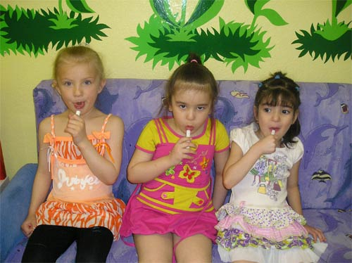
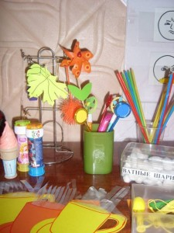
Игры на развитие речевого дыхания:
- выдувать мыльные пузыри;
- надувать шарики, надувные игрушки;
- дуть в соломинку, опущенную в стакан с водой;
- сдувать ватку с ладошки, дуть на карандаш, лежащий на столе;
- играть на духовых музыкальных игрушечных инструментах (дудочки, свистульки, гармошки).

Slide 17

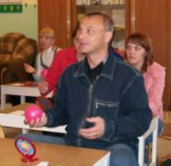
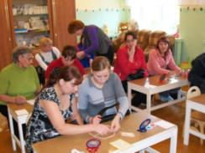

Slide 18
Спасибо за внимание!

